Slide 1
Mạch Nguồn 220V AC
→ 12V DC
→ 9V DC
→ 5V DC

Slide 2
Mạch nguyên lý

Slide 3
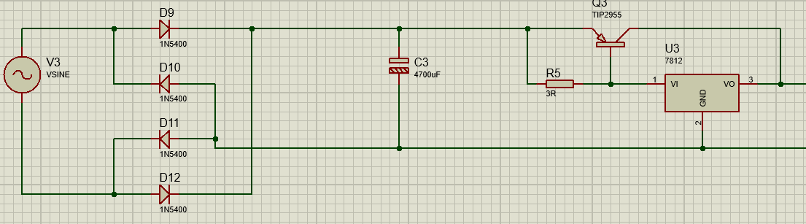
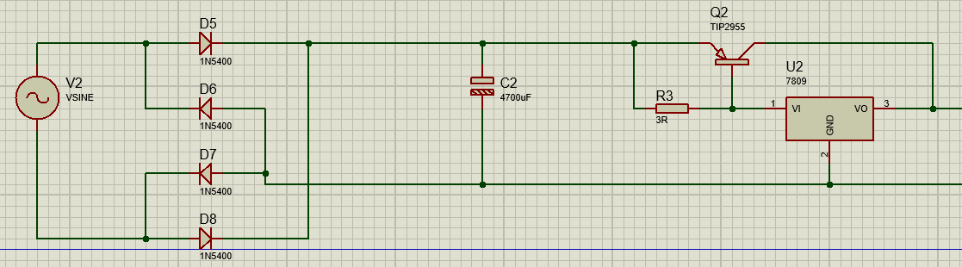
12V AC → 12V DC
12V AC → 9V DC

Slide 4
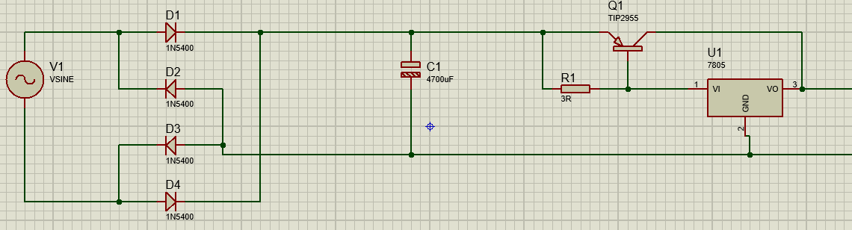
Phương thức hoạt động 12V AC → 5V DC
Chỉnh lưu và lọc nguồn
Ổn áp và khuếch đại dòng

Slide 5
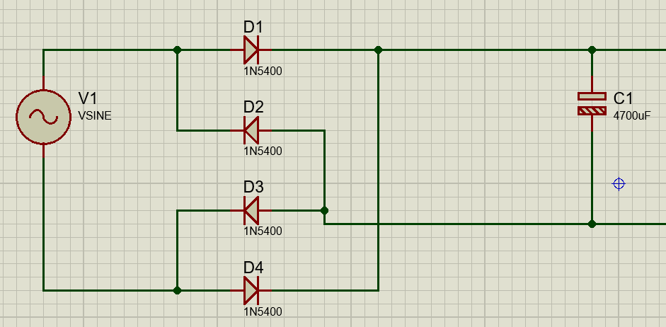
Chỉnh lưu và lọc nguồn
Mạch chỉnh lưu cầu: 4 X Diode 1N5400 (D1, D2, D3, D4)
Sóng sin 12V AC -> song xung 12V DC (dương)
Tụ C1: lọc nguồn
→ Giúp điện áp bằng phẳng hơn

Slide 6
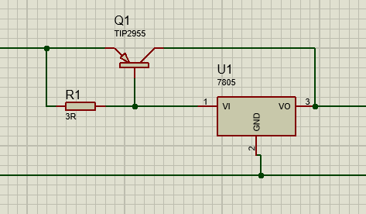
Ổn áp và Khuếch đại
IC 7805: Cố định điện áp đầu ra 5V. Dòng 1 – 1.5 A
Transistor TIP2955: PNP, được sử dụng để gánh dòng điện đi ra tải
R1: Hạn chế dòng vào B, giúp bảo vệ Transistor và IC
Trường hợp hoạt động:
Dòng 1 – 1.5 A
Dòng lớn hơn 1 – 1.5 A

Slide 7
Dòng 1 – 1.5 A
IC7805 điều khiển dòng đi vào Base của Q1 ở mức thấp.
Dòng nhỏ từ Emiter sang Collector để cung cấp cho tải
Dòng lớn hơn 1 – 1.5 A
Tải yêu cầu dòng lớn → điện áp đầu ra giảm → IC7805 điểu khiển dòng đi vào VI → Dòng vào B lớn → Q1 mở rộng
→ Cho phép dòng điện lớn đi từ E ra C ra tải
Notes:
Phân tích Dòng điện Tải
Điện áp đầu ra: Mạch này được thiết kế để tạo ra điện áp đầu ra ổn định là VOUT​=5V. Giá trị này được duy trì bởi IC ổn áp 7805.
Dòng điện qua tải: Theo định luật Ohm, dòng điện chạy qua điện trở tải R2=100Ω được tính bằng công thức:
IR2​=R2VOUT​​=100Ω5V​=0.05A=50mA
Đây là dòng điện mà mạch phải cung cấp cho tải.
2. Dòng điện và Công suất tiêu thụ của các linh kiện
Dòng điện qua Transistor Q1: Vì transistor Q1 gánh phần lớn dòng điện cho tải, dòng điện đi qua nó (IC​) sẽ gần bằng dòng điện tải IR2​.
IC​≈IR2​=50mA
Điện áp trên transistor Q1: Điện áp rơi trên transistor Q1 (VCE​) là hiệu điện thế giữa đầu vào (ngay sau tụ C1) và đầu ra.
Điện áp sau khi chỉnh lưu và lọc là Vin​=+15.4V (như trong sơ đồ).
Điện áp tại chân Emitter của Q1 (đầu vào của IC 7805) là:
VE​=Vin​−VBE​≈Vin​−0.7V=15.4V−0.7V=14.7V
Hoặc ta có thể xem điện áp rơi trên Q1 là hiệu giữa điện áp sau C1 và điện áp đầu ra (từ quan điểm toàn mạch), bỏ qua dòng Base nhỏ.
VCE​=Vin​−VOUT​=15.4V−5V=10.4V
Công suất tiêu tán trên Transistor Q1: Đây là thông số quan trọng nhất, cho biết lượng nhiệt mà Q1 phải tản ra.
PD​=VCE​×IC​=10.4V×0.05A=0.52W
Giá trị công suất này tương đối nhỏ và transistor TIP2955 (với công suất tiêu tán tối đa lên tới 90W) hoàn toàn có thể hoạt động ổn định mà không cần tản nhiệt lớn.
3. Phân tích Điện trở R1
Điện trở R1 = 3$\Omega$ có chức năng hạn chế dòng điện vào chân Base của transistor Q1 và cung cấp điện áp cho IC 7805.
Dòng điện qua R1 là tổng của dòng Base của Q1 và dòng đầu vào của IC 7805. Dòng Base của Q1 thường rất nhỏ (IB​=IC​/hFE​). Dòng của IC 7805 cũng nhỏ (khoảng vài mA).
Dòng Base của Q1: Giả sử hệ số khuếch đại dòng của TIP2955 (hFE​) là 20.
IB​≈hFE​IC​​=2050mA​=2.5mA
Dòng vào IC 7805: Dòng này (còn gọi là dòng quiescent) thường chỉ khoảng 5-8mA.
Dòng qua R1: Dòng này là tổng của hai dòng trên, khoảng 2.5mA+5mA=7.5mA.
Điện áp rơi trên R1:
VR1​=IR1​×R1=7.5mA×3Ω=22.5mV
Đây là một giá trị điện áp rất nhỏ, cho thấy vai trò chính của R1 là hạn chế dòng và bảo vệ mạch hơn là tạo ra sụt áp lớn.

Slide 8
Q & A

